Slide 1

Planowane działania
informacyjne i promocyjne na 2018 rok

Slide 2
Wyzwania w 2018 roku dla Mazowsza
24 nabory wniosków do RPO WM 2014-2020
495 mln zł do zagospodarowania
Prezentacja pierwszych projektów z RPO WM
Kompleksowa obsługa Wnioskodawców
i Beneficjentów

Slide 3
Działania informacyjno-promocyjne o szerokim zasięgu
Spoty i banery
w Internecie, spoty radiowe; ramki
i spoty w środkach komunikacji, videocasty
Mailing, artykuły w prasie
Social media
(FB, YT, TT)
MJWPU przeprowadzi kampanię informacyjno-promocyjną dotycząca konkretnych naborów RPO WM. Realizacja: luty – grudzień 2018 roku
Cel 1. Zwiększenie poziomu wykorzystania alokacji dostępnej w konkursach ogłaszanych
w 2018 i 2019 roku.
Cel 2. Zwiększenie odsetka mieszkańców województwa mazowieckiego uważających,
że osobiście korzystają z FE do 65 proc.
W ramach obu kampanii będą wykorzystywane media o zasięgu regionalnym i lokalnym – geotargetowanie
UM WM przeprowadzi kampanię informacyjno-promocyjną szerokiego zasięgu komunikującą efekty wdrażania RPO WM 2014-2020 na Mazowszu. Realizacja: cały 2018 rok

Slide 4
Działania informacyjne
Prowadzenie sieci PIFE (MJWPU)
+ Oddziały Zamiejscowe (Siedlce, Ostrołęka, Płock, Radom, Ciechanów)
Prowadzenie Punktu Informacyjnego EFS
(WUP w Warszawie)
+ Delegatury WUP
(Siedlce, Ostrołęka, Płock, Radom, Ciechanów)
www.funduszedlamazowsza.eu
– ponad 1 mln odwiedzin

Slide 5
Działania edukacyjne
MJWPU
76 szkoleń jednodniowych
oraz 18 szkoleń specjalistycznych
dla beneficjentów
Szkolenia na zaproszenia do Gmin, Powiatów, Instytucji
ZIT WOF
cykl szkoleń dedykowanych
MJWPU
Nagra i umieści
w Internecie minimum
12 videocastów,
4 tutoriale,
6 webinariów
MJWPU
55 szkoleń jednodniowych
oraz 27 szkoleń specjalistycznych
dla potencjalnych beneficjentów
WUP
8 szkoleń specjalistyczne
i 4 spotkania informacyjne
dla beneficjentów potencjalnych beneficjentów
Minimum 4940 uczestników

Slide 6
Działania informacyjno-promocyjne
24 nabory
FAQ na www pod konkurs
Szkolenia
pod konkurs
Kampania kontent marketingowa (powiadomienia newslettery itp.)
Artykuły
i spoty
w mediach pod konkurs
Videocasty, webinaria, tutoriale

Slide 7

Imprezy otwarte i inne
– działania MR – partycypacja MJWPU
Termin: Maj 2018 r.
Współorganizacja Dni Otwartych Funduszy Europejskich w siedzibach beneficjentów.

Slide 8
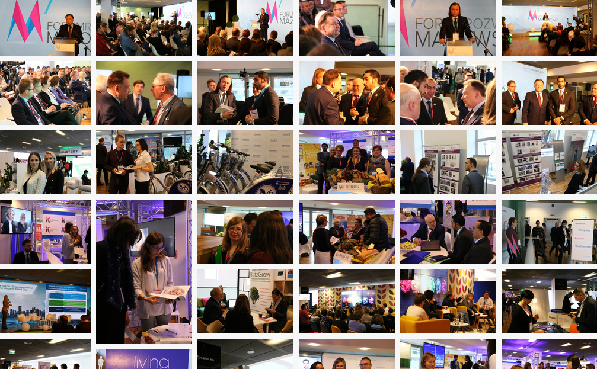
Imprezy otwarte i inne
Organizacja 9. edycji Forum Rozwoju Mazowsza
Organizacja 5 konferencji subregionalnych prezentujących stopień wdrażania RPO WM 2014-2020 (Ciechanów, Ostrołęka, Płock, Radom, Siedlce)

Slide 9

Konkurs wyłaniający
„Liderów Zmian 3.0”
w 2018 roku wśród
beneficjentów RPO WM 2014-2020.
Konkurs realizowany będzie we współpracy
z gazetą. Laureaci plebiscytu, czyli projektodawcy
nominowani w różnych kategoriach (kategorie zostaną
ustalone w trakcie rozmów z partnerem medialnym).
Laureaci oraz ich projekty będą następnie prezentowane
np. w kontynuacji wydawnictwa albumowego,
czyli w 5. edycji „Pereł Mazowsza – Liderów Zmian”,
planowanego do realizacji w I kwartale 2019 r.

Slide 10
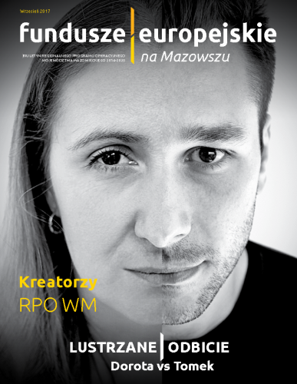
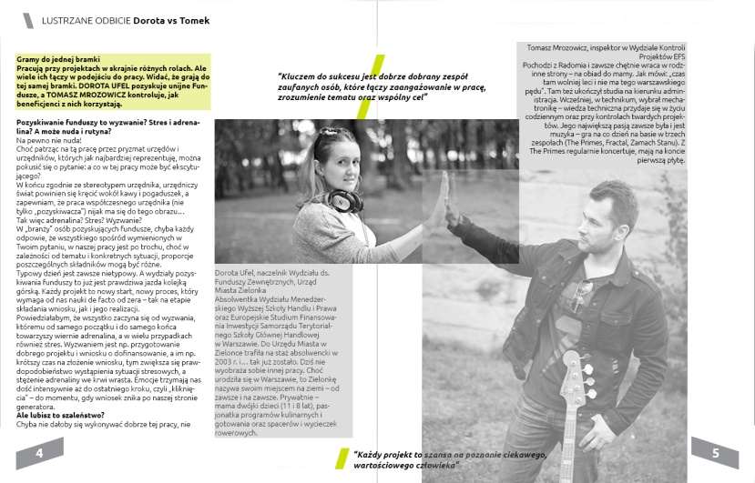
Publikacje, materiały wystawiennicze i wsparcie działań informacyjnych i promocyjnych
E-biuletyn informacyjny RPO WM „Fundusze Europejskie
na Mazowszu”;
Dokumenty programowe RPO WM 2014-2020
(w wersji elektronicznej);
Broszury, ulotki do dystrybucji podczas
wszystkich wydarzeń organizowanych przez IP;
Album „Perły Mazowsza” – czwarta edycja
prezentująca laureatów konkursu
„Lider zmian 2.0 – 2017”;
Pakiet startowy dla beneficjenta (StartBox),
na który złożą się dedykowana teczka/ kuferek z rączką
(wizualizacja pod nabór) wraz z materiałami informacyjnymi
w środku: broszury, teczki na umowę, dokumentację projektową, pendrive.

Slide 11

Dziękuję za uwagę
Beata Rzymowska
Wydziału Informacji i Szkoleń Beneficjentów

